Slide 1
스프링 세팅 메뉴얼

Slide 2
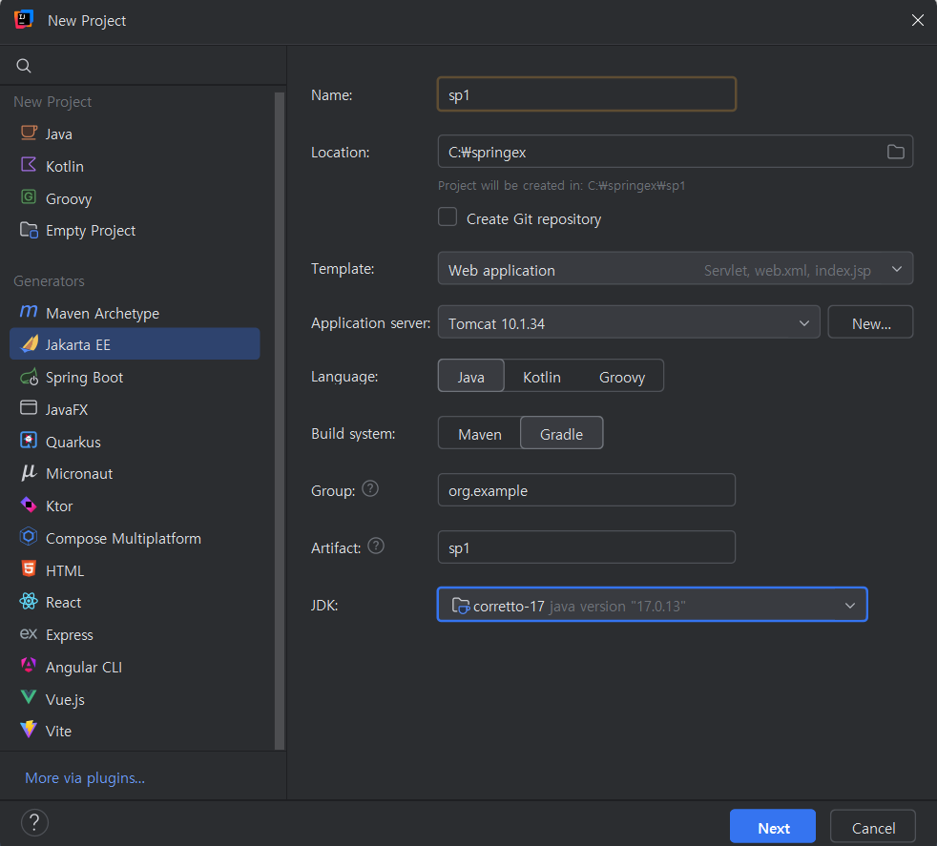
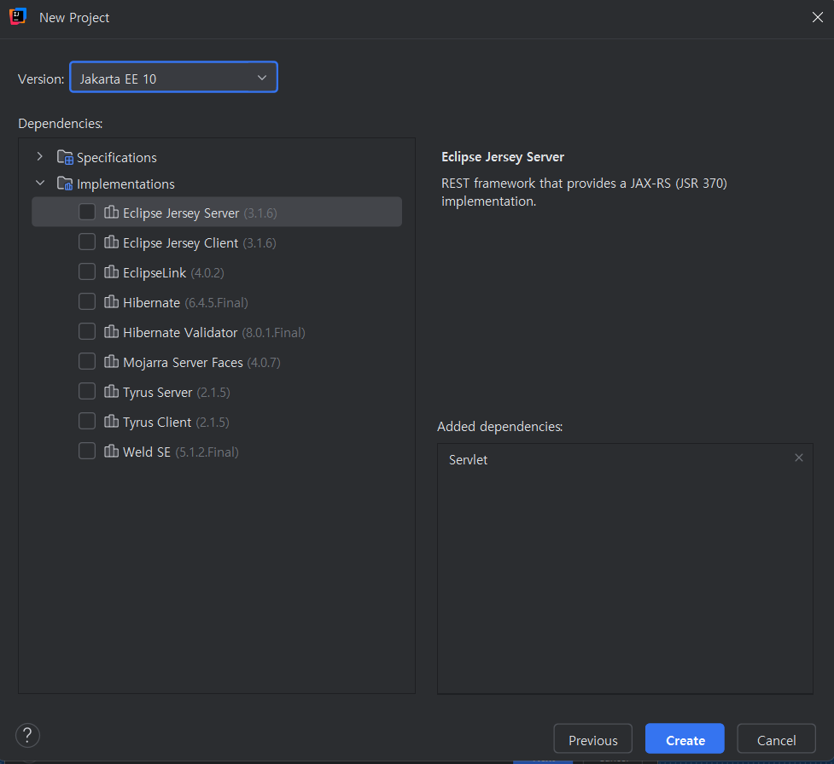
Tomcat 버전, JDK버전 확인

Slide 3
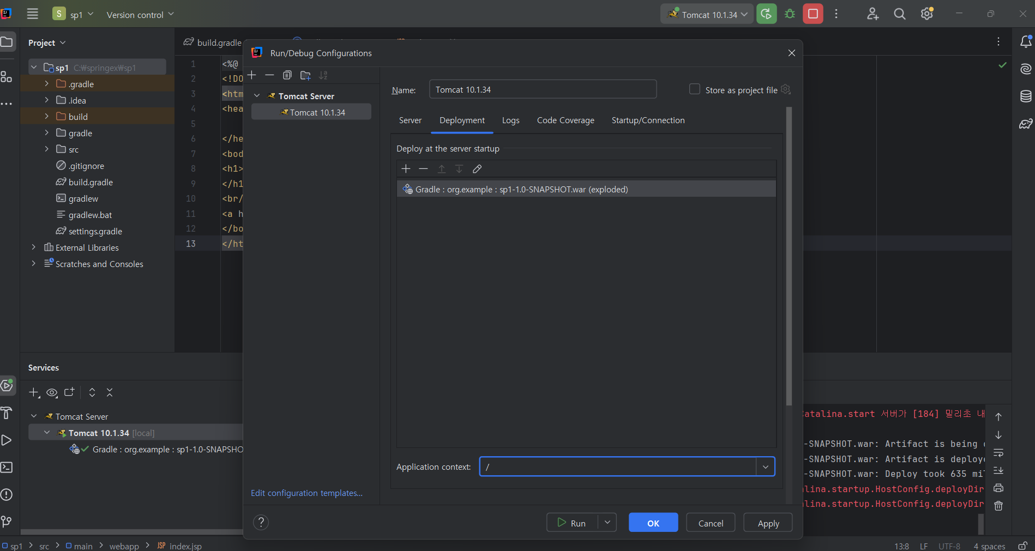
컨텍스트 경로 설정 조정 후 실행 -> http://localhost:8080 으로 동작하는지 확인

Slide 4
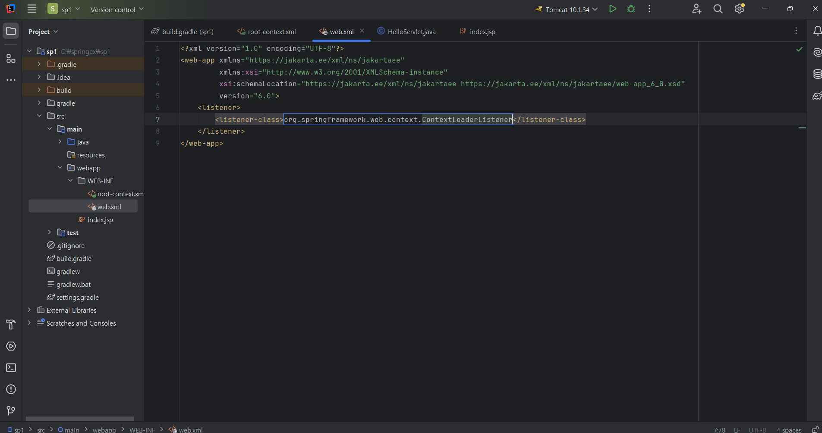
web.xml 에 listener 설정

Slide 5
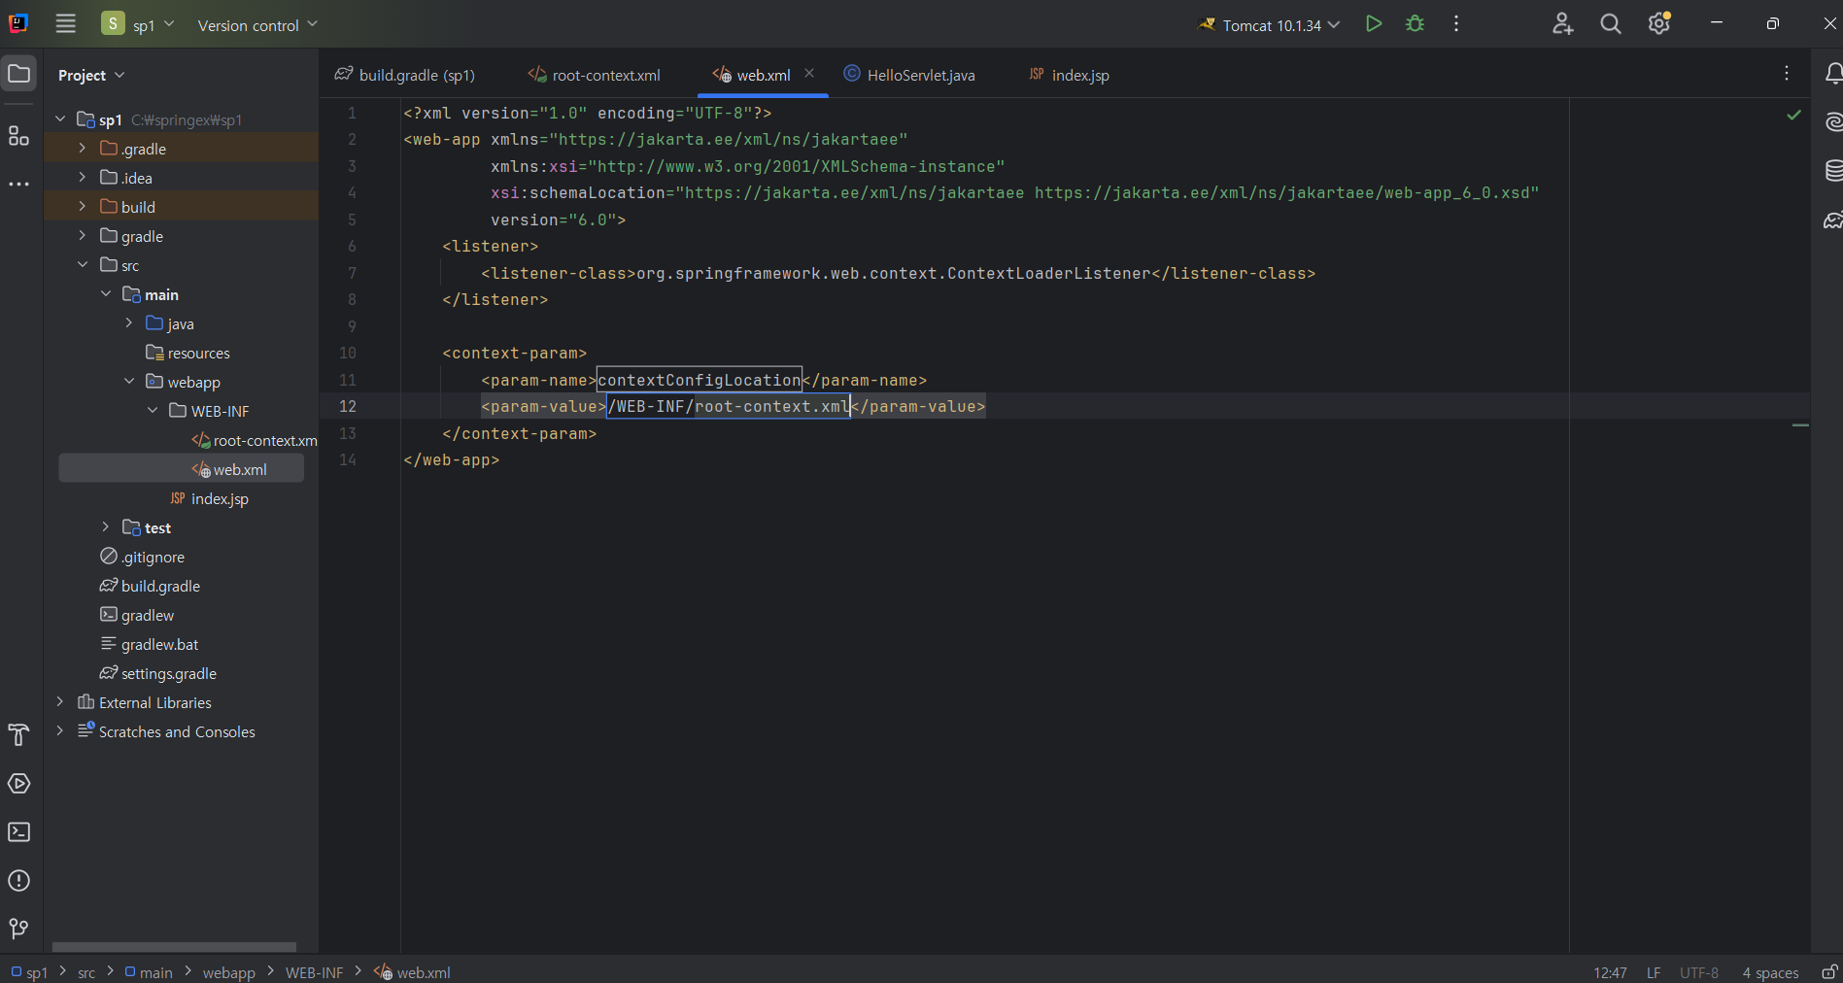
web.xml 에 listener 설정

Slide 6
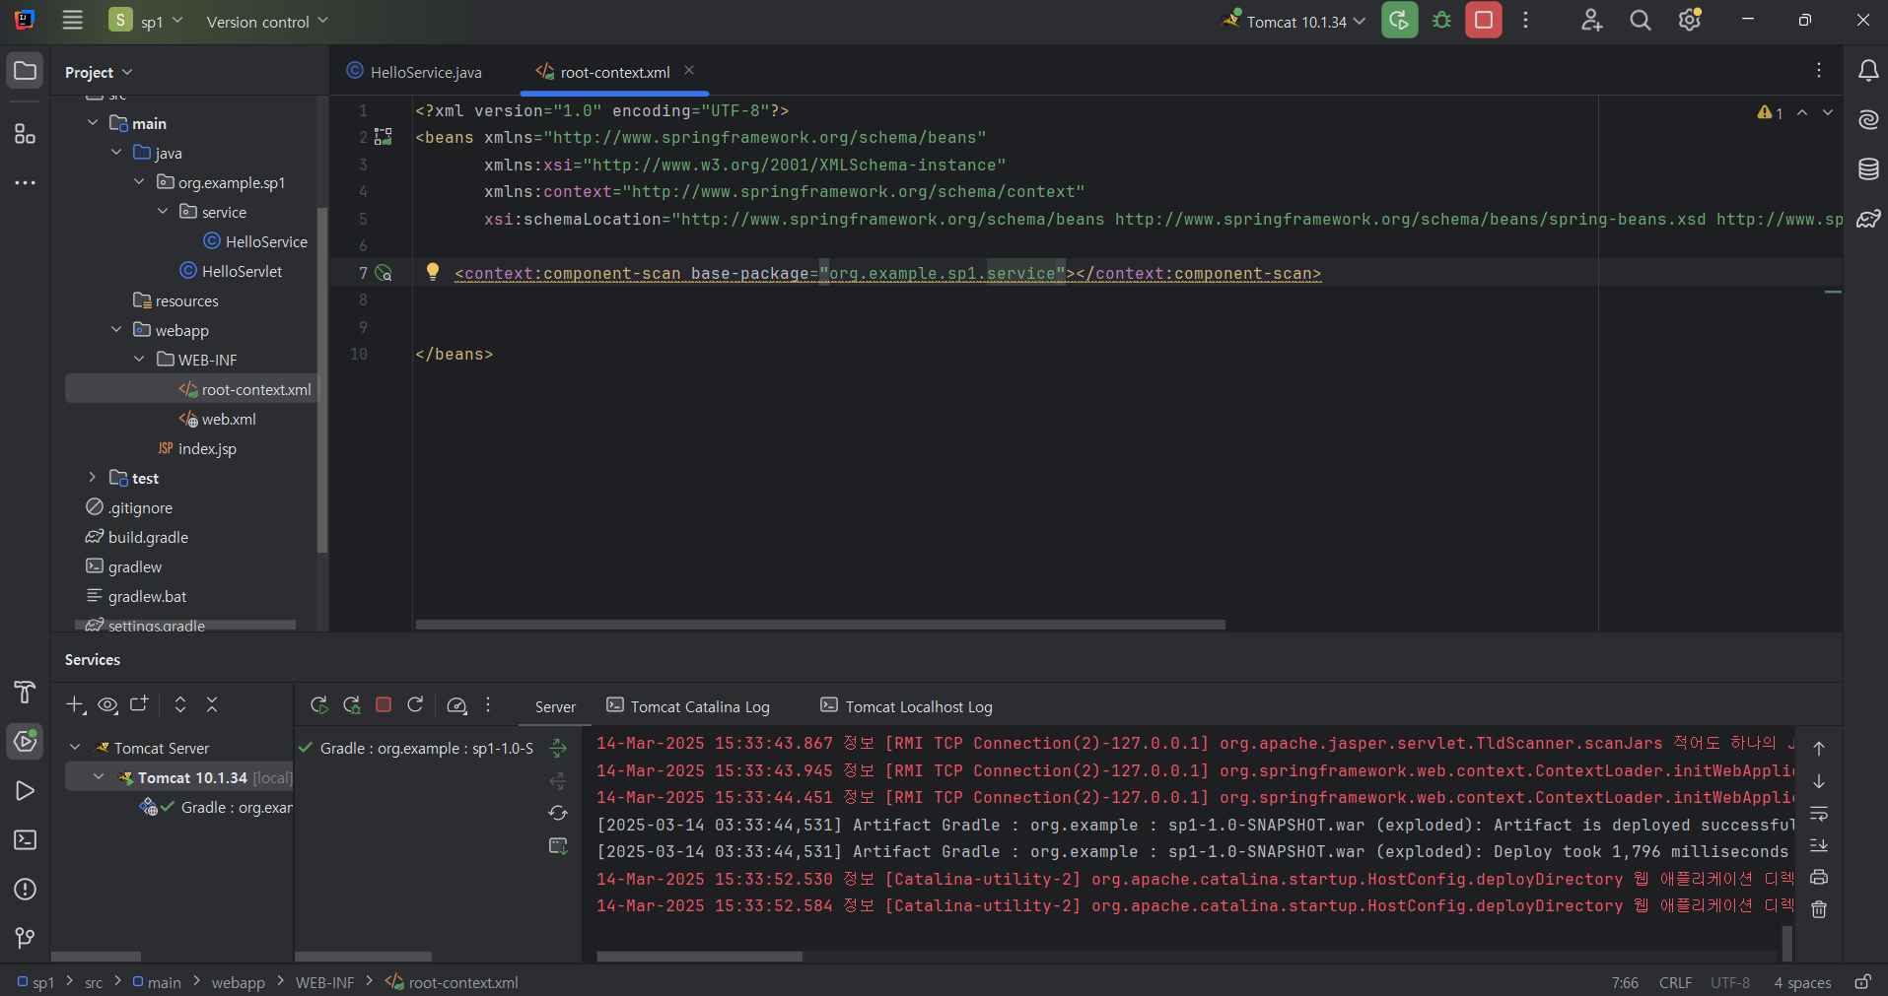
web.xml 에 listener 설정

Slide 7
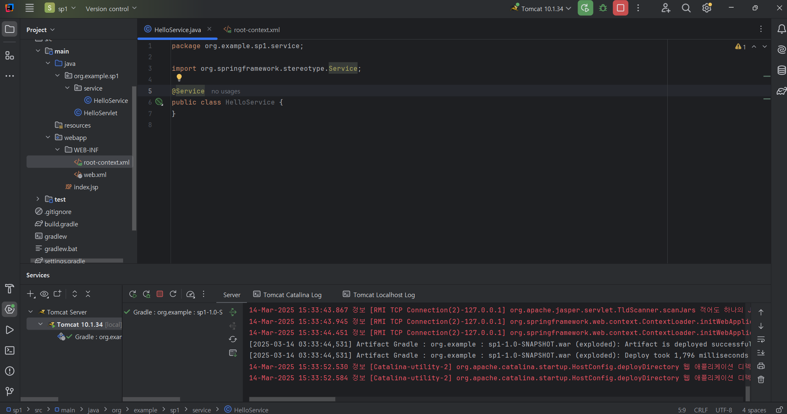
web.xml 에 listener 설정

Slide 8
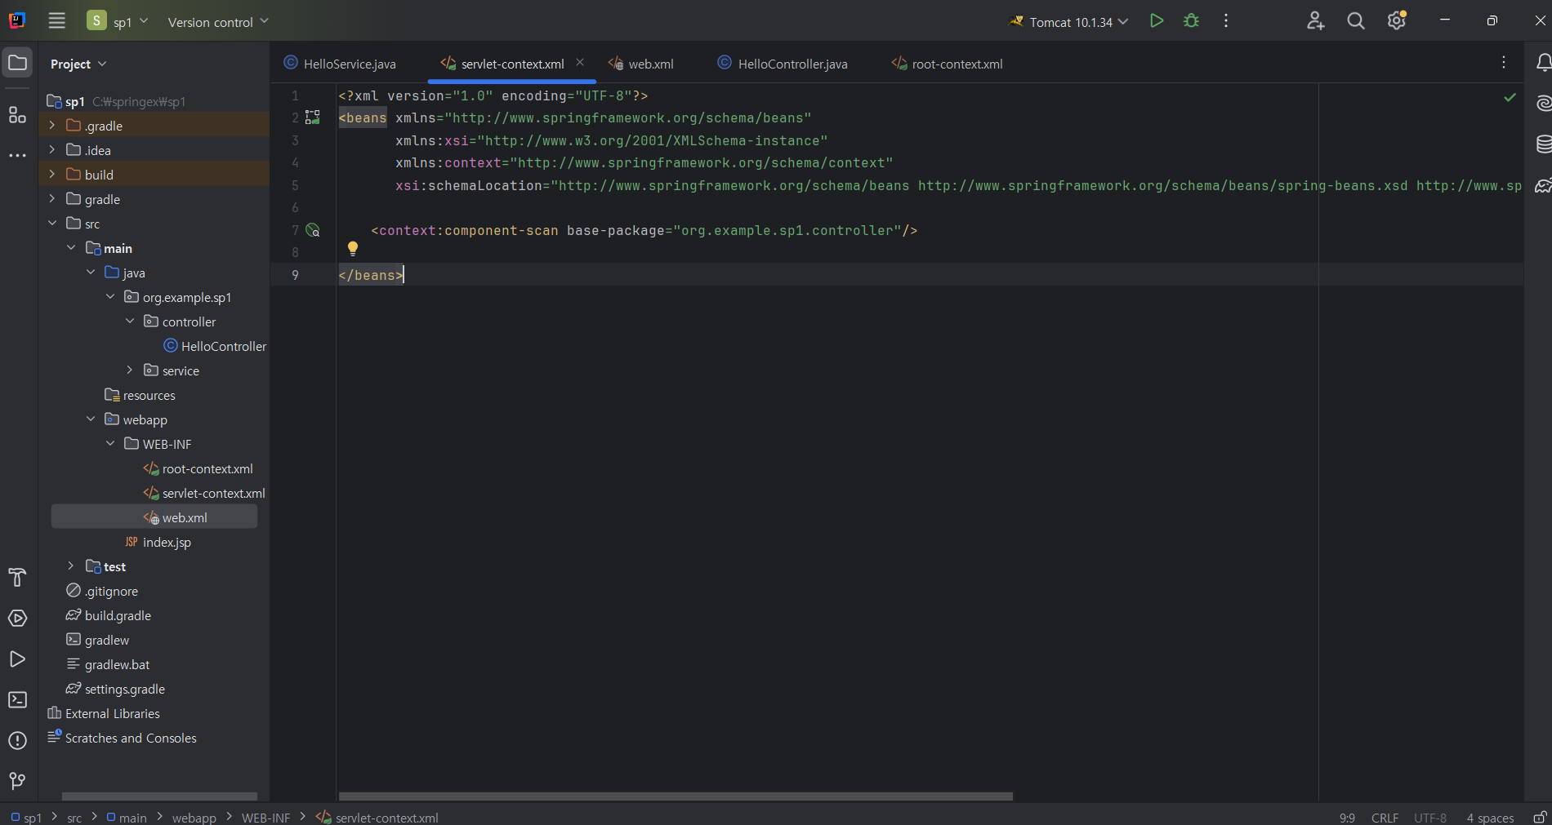
web.xml 에 listener 설정

Slide 9
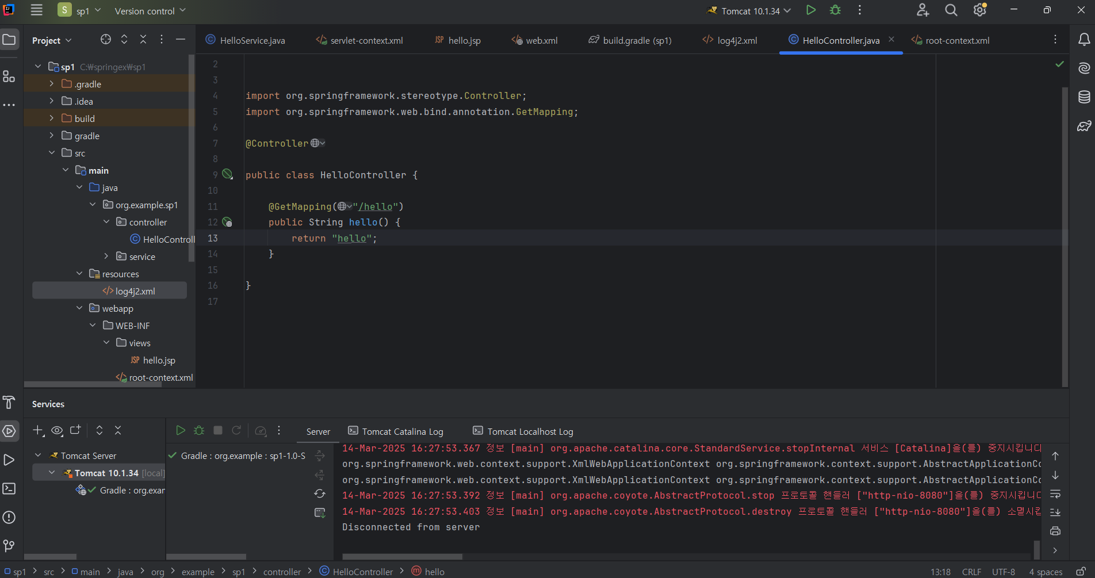
클래스 (HelloController) - @Controller, @GetMapping

Slide 10
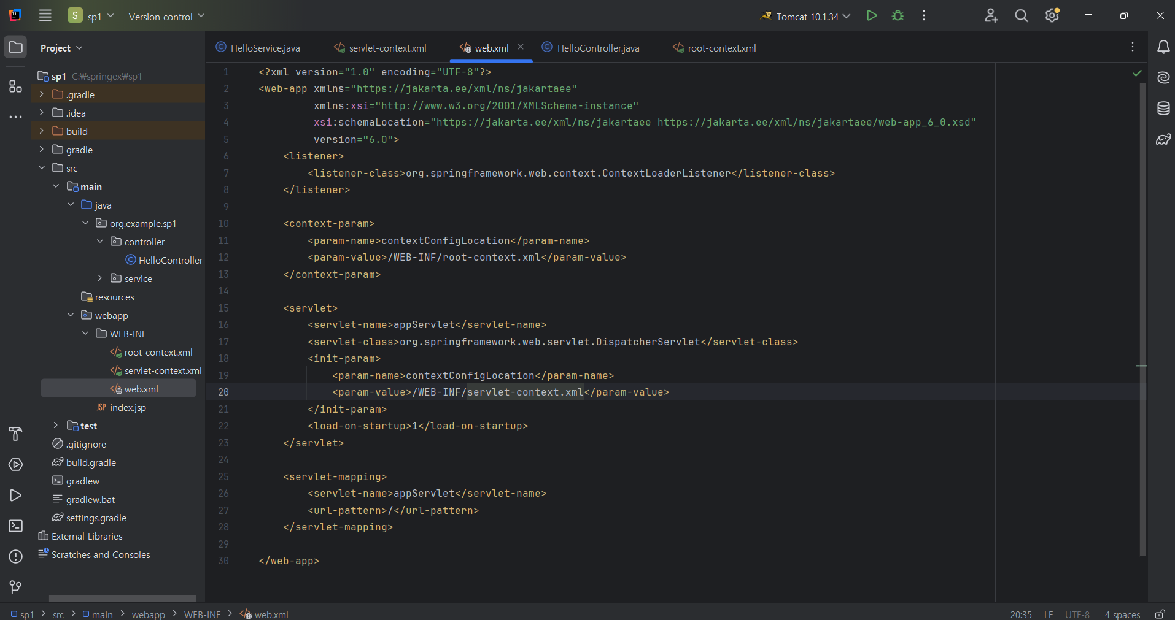
web.xml

Slide 11
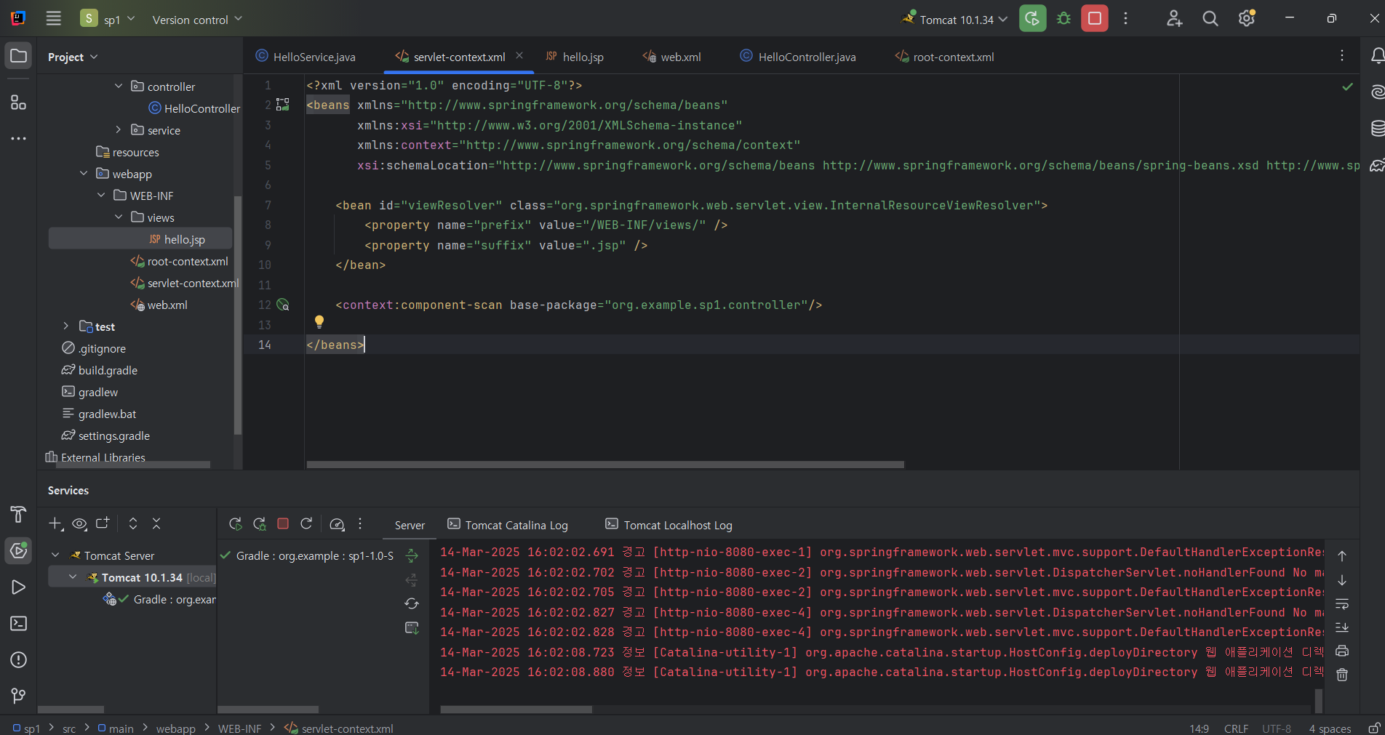
경로에 맞게 jsp 생성 - /WEB-INF/views/hello.jsp

Slide 12
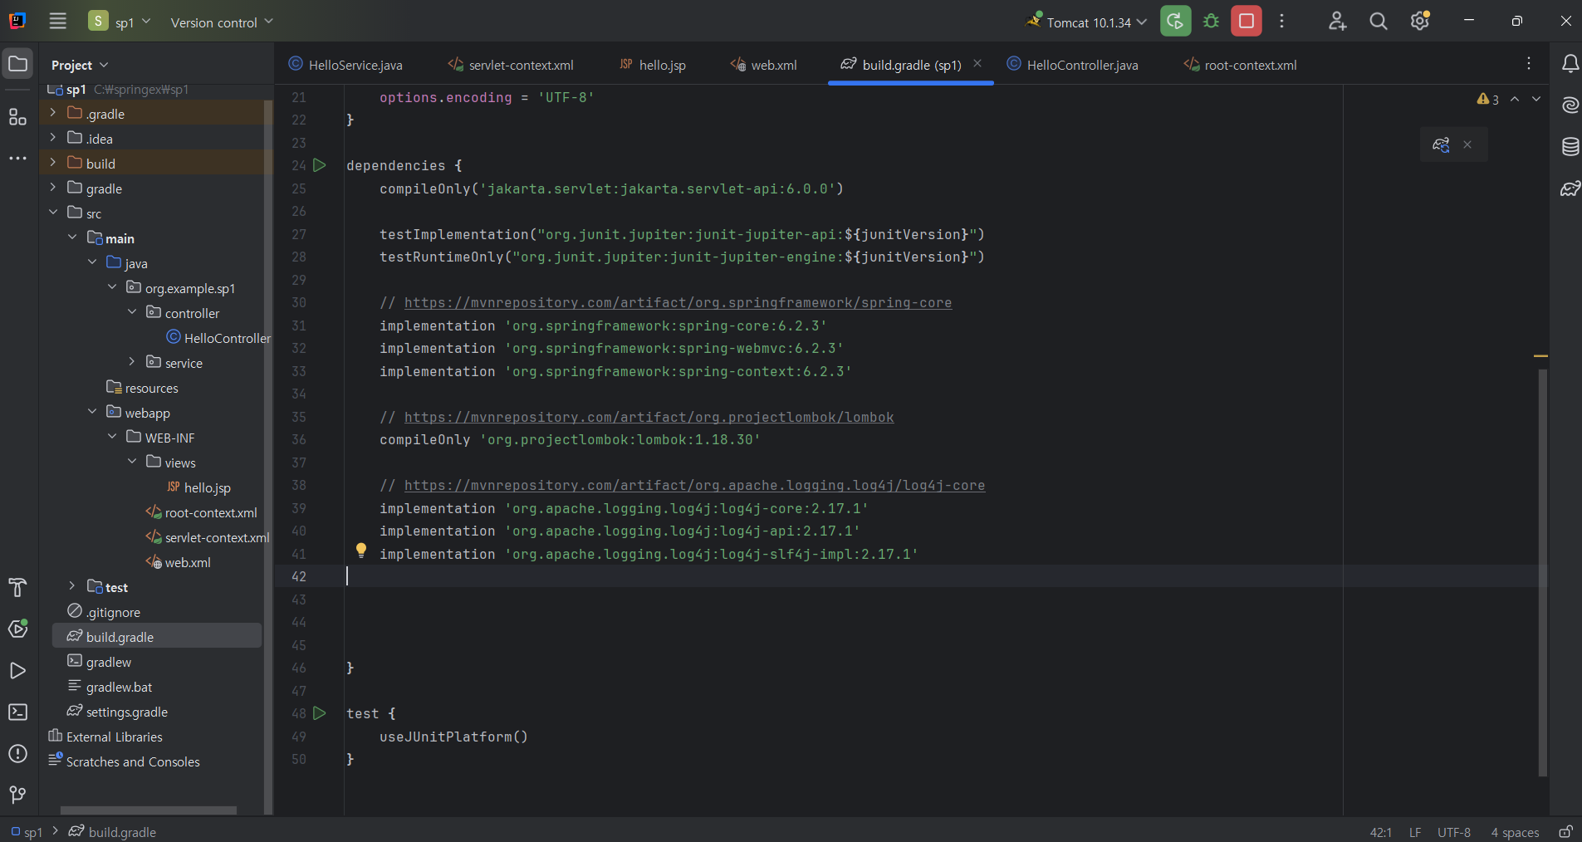
Log4j2 파일 생성

Slide 13
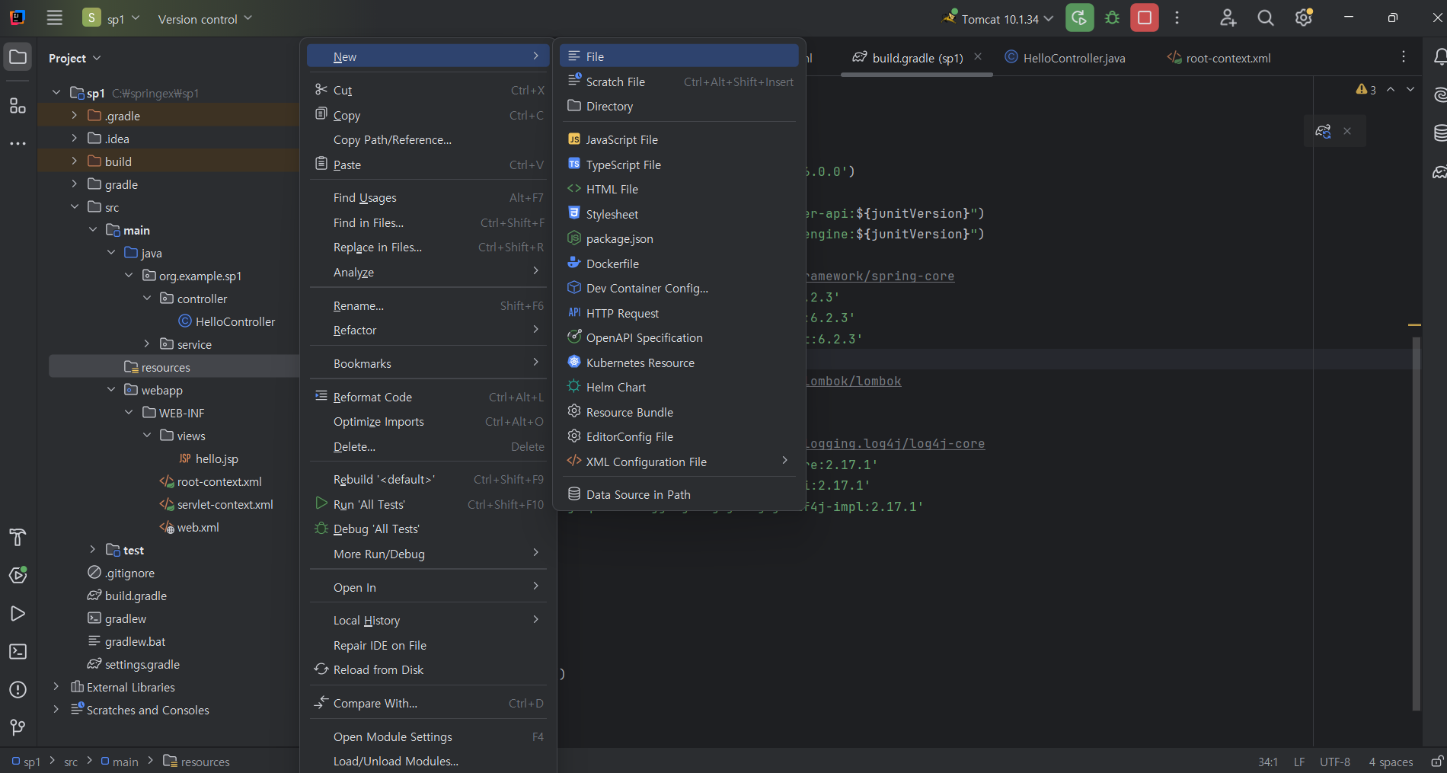
Log4j2 파일 생성 – recources 밑에 생성해야 함

Slide 14
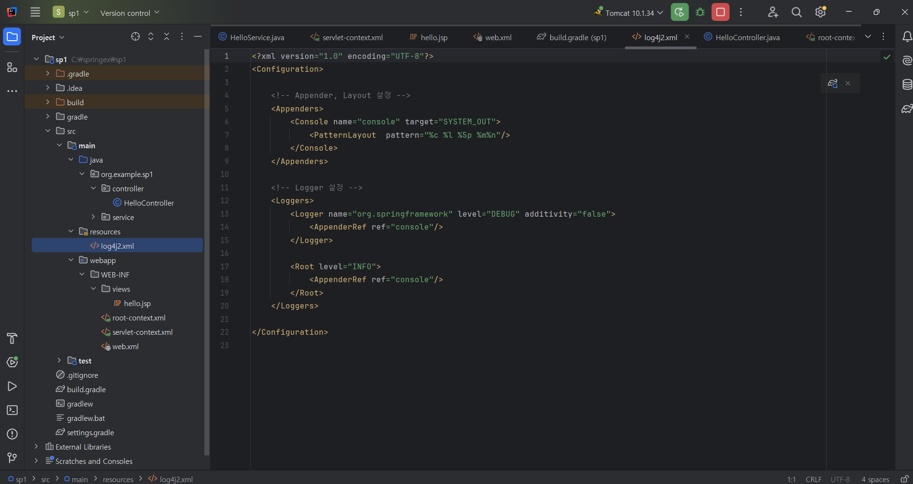
Log4j2 파일 생성

Slide 15
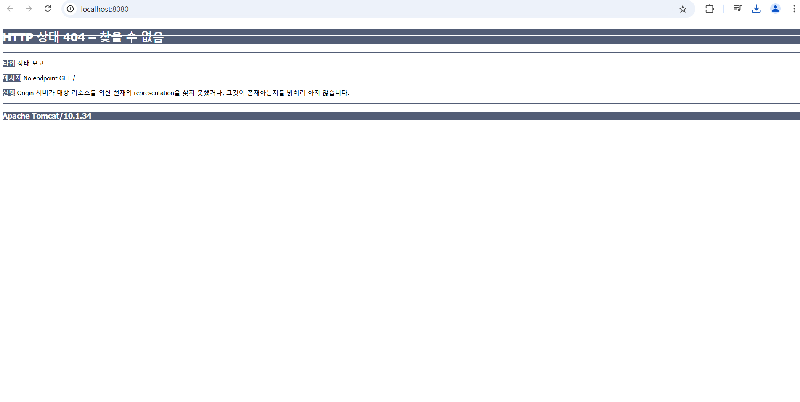
이 화면 뜨면 세팅 끝 !

